Slide 1
SISTEMA CRM - PROTECSEGURO
INTEGRANTES:
- IGNACIO JARA
- GONZALO CABEZON
- BASTIAN MORALES
- ALFREDO ALVAREZ
- DIEGO MANCILLA

Slide 2


INTRODUCCIÓN
El proyecto consiste en el diseño e implementación de un sistema CRM personalizado para la empresa ProtecSeguro, con el objetivo de centralizar la información de clientes, automatizar procesos clave y mejorar la eficiencia operativa. La solución busca reemplazar el sistema actual, que es manual y fragmentado, por una plataforma moderna, segura y escalable

Slide 3

PLANTEAMIENTO DE LA SOLUCIÓN: ALCANCE, OBJETIVOS Y TECNOLOGÍAS
ProtecSeguro utiliza actualmente un sistema obsoleto que dispersa la información de los clientes y genera informes de manera ineficiente y propensa a errores. Se necesita un sistema CRM para centralizar datos, mejorar la coordinación entre equipos y automatizar procesos clave.

Slide 4

METODOLOGÍA DE DESARROLLO: FASES Y CICLO DE LA SOLUCIÓN
La solución propuesta es un sistema CRM hecho a la medida para ProtecSeguro, que se integrará con (los sistemas existentes). Su objetivo es optimizar la gestión de clientes, pólizas y reclamaciones, y mejorar la eficiencia operativa. El sistema no gestionará pagos ni contratos legales directamente

Slide 5

REQUERIMIENTOS, RECURSOS Y PLANIFICACIÓN DEL TRABAJO
Este documento detalla los requisitos funcionales y no funcionales del sistema, los cuales son cruciales para su propósito y funcionamiento. Se incluyen requisitos de rendimiento y seguridad, como la encriptación de datos sensibles y la capacidad de abortar operaciones lentas. La planificación de la implementación se abordará con la definición del equipo de trabajo.

Slide 6

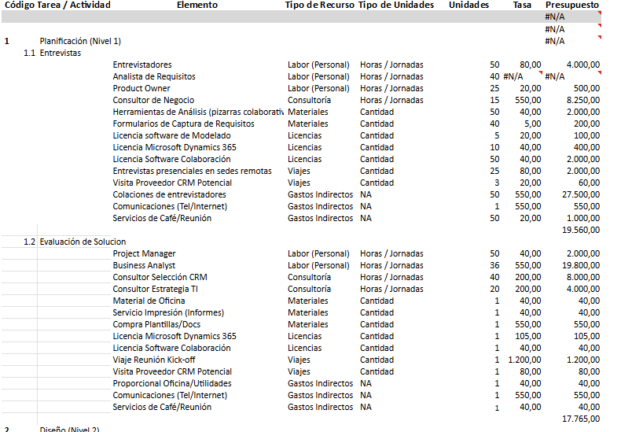
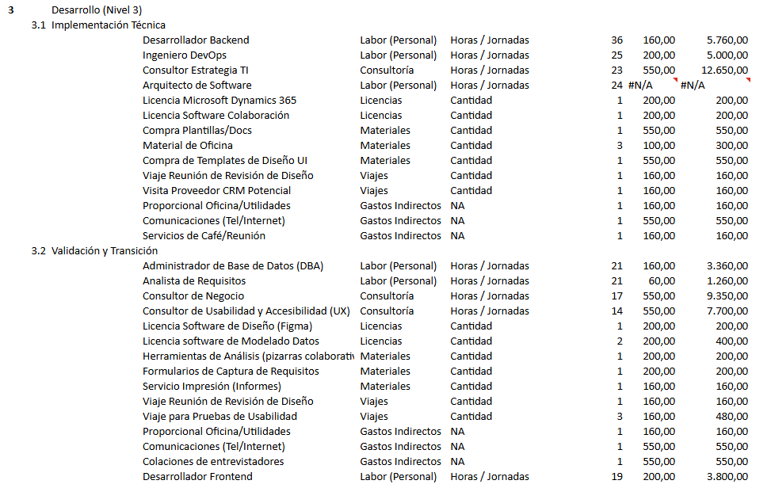
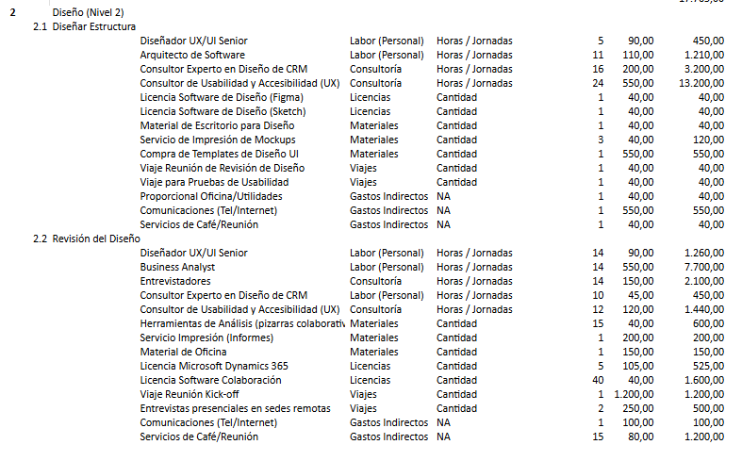

CARTA GANTT Y PLANILLA DE COSTOS

Slide 7
IMPACTO DE LA SOLUCIÓN: AUTOMATIZACIÓN Y OPTIMIZACIÓN
La implementación del CRM permitirá la automatización de tareas repetitivas como el seguimiento de clientes y la generación de recordatorios, optimizando el trabajo de los usuarios. Esto se traducirá en una mayor eficiencia operativa y una reducción significativa del error humano, que actualmente afecta la atención al cliente.

Slide 8
REQUISITOS FUNCIONALES Y NO FUNCIONALES CLAVE
Los requisitos funcionales incluyen:
La gestión de pólizas (creación, modificación, renovación, seguimiento),
Gestión de reclamaciones (registro, rastreo, asignación),
generación de informes (ventas, satisfacción del cliente, eficiencia operativa)
gestión de documentos.
Los requisitos no funcionales abarcan;
el rendimiento (consultas rápidas),
seguridad (encriptación, firewall) y otros como la escalabilidad y copias de seguridad.

Slide 9
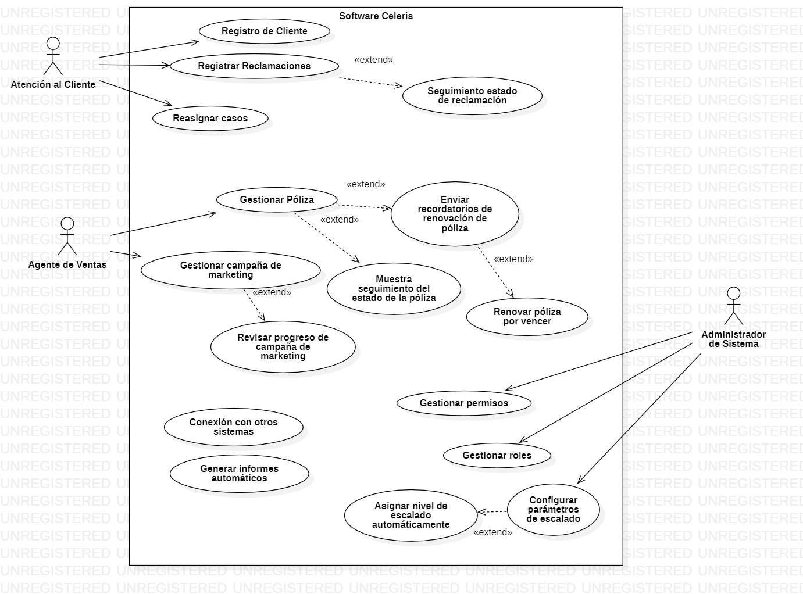
DIAGRAMA DE CASOS DE USO

Slide 10
ACCIONES Y MEJORAS PARA LA CALIDAD DEL SISTEMA Y BENEFICIOS DEL NEGOCIO
El sistema mejorará la calidad al reducir errores en la gestión de pólizas y reclamaciones, aumentar la satisfacción del cliente y mejorar la velocidad y precisión en la generación de informes y tareas repetitivas. La centralización de datos y la automatización optimizarán la eficiencia operativa y permitirán una mejor toma de decisiones basadas en datos y métricas.

Slide 11
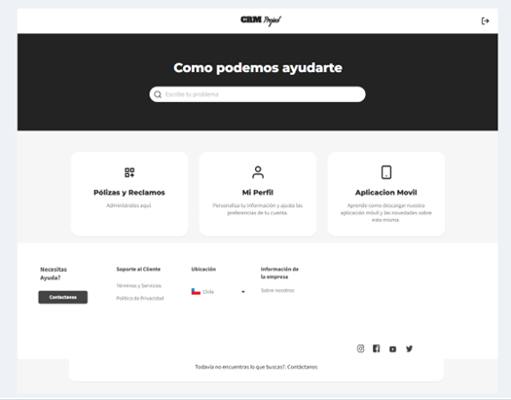
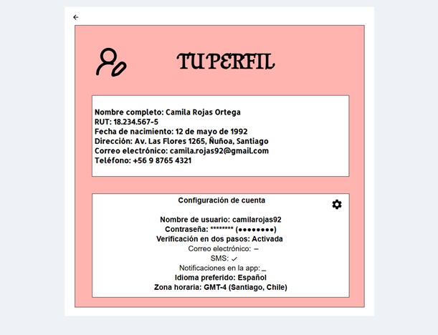
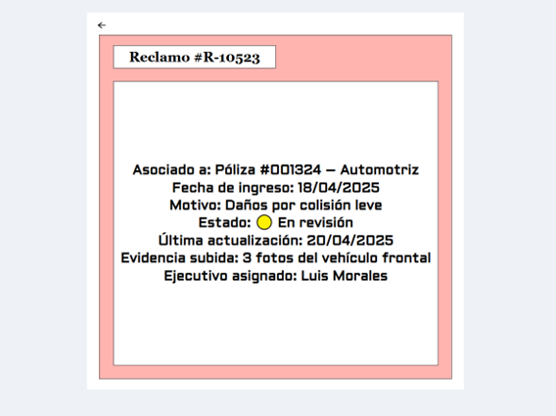
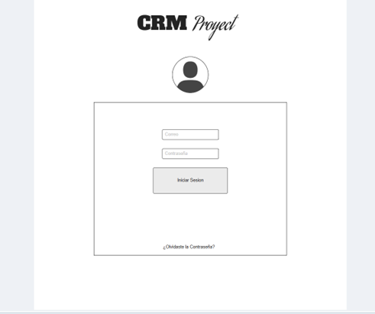
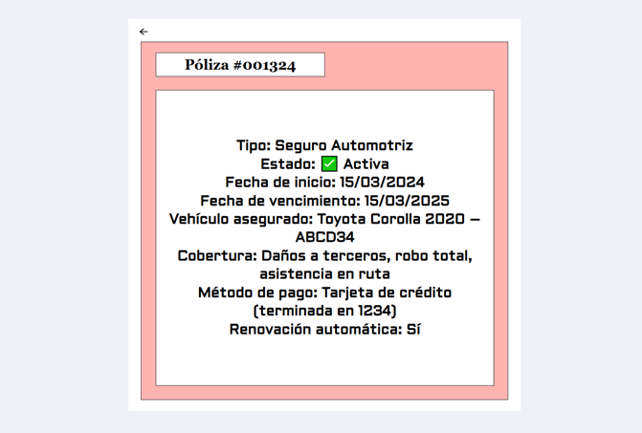
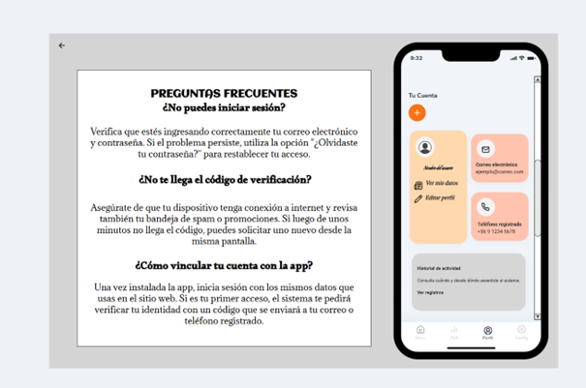
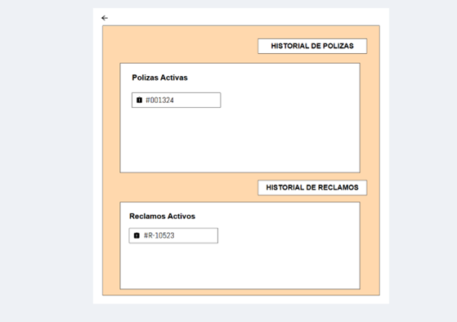
PROTOTIPO INTERACTIVO
Prototipo Interactivo: CRM

Slide 12
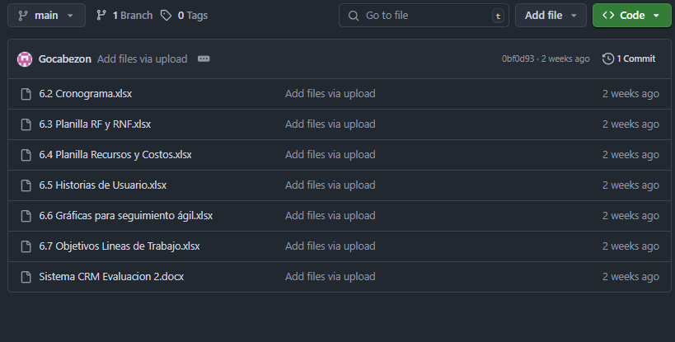
REPOSITORIO GITHUB

Slide 13

CONCLUSIÓN
La implementación del sistema CRM es vital para ProtecSeguro. Centralizará la información del cliente, automatizará procesos para reducir errores y mejorará la eficiencia operativa. Este proyecto personalizado, gestionado con la metodología Scrum, potenciará la satisfacción del cliente y el rendimiento comercial.

Slide 14

GRACIAS POR VER

